Slide 1
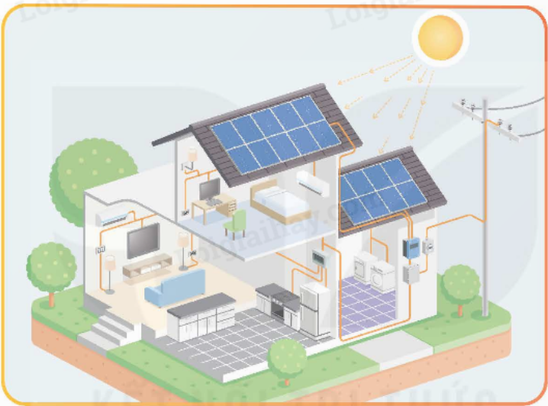
Quan sát hình 8.1 và phân loại các thiết bị điện theo chức năng của chúng?

Slide 2
- Hệ thống năng lượng mặt trời.
- Thiết bị chiếu sáng: đèn điện.
- Thiết bị kiểm soát nhiệt độ: điều hòa.
- Thiết bị giải trí: Tivi.
- Thiết bị gia dụng: tủ lạnh, máy giặt, bếp điện.
- Thiết bị đóng – cắt nguồn điện.
- Thiết bị đo lường: Công tơ điện.
Quan sát hình 8.1 và phân loại các thiết bị điện theo chức năng của chúng?

Slide 4
Bài 8:
HỆ THỐNG
ĐIỆN TRONG GIA ĐÌNH

Slide 5
A. MỤC TIÊU BÀI HỌC
Hiểu được cấu trúc chung của hệ thống điện trong gia đình
Vẽ và mô tả được cấu trúc chung của hệ thống điện trong gia đình
Vẽ được sơ đồ nguyên li và sơ đồ lắp đặt của hệ thống điện trong gia đình

Slide 6
B. NỘI DUNG BÀI HỌC
I: CẤU TRÚC CHUNG CỦA HỆ THỐNG ĐIỆN TRONG GIA ĐÌNH
1. Nhiệm vụ của hệ thống điện trong gia đình.
2. Cấu trúc thành phần hệ thống điện trong gia đình.
II. SƠ ĐỒ HỆ THỐNG ĐIỆN TRONG GIA ĐÌNH.
1. Sơ đồ nguyên lí
2. Sơ đồ lắp đặt

Slide 7
I: CẤU TRÚC CHUNG CỦA HỆ THỐNG ĐIỆN TRONG GIA ĐÌNH
1. Nhiệm vụ của hệ thống điện trong gia đình.
Hệ thống điện trong gia đình có nhiệm vụ phân phối điện năng từ mạng điện hạ áp cho các tải tiêu thụ là các thiết bị sử dụng điện trong gia đình.
PHIẾU HỌC TẬP 1
Câu 1: Trình bày nhiệm vụ của hệ thống điện trong gia đình?
Câu 2: Kể tên cấu trúc thành phần có trong hệ thống điện trong gia đình?
- Các thành phần của hệ thống điện trong gia đình: Thiết bị đóng-cắt và đo lường điện; tủ điện tổng; các tủ điện nhánh; công tắc và các thiết bị lấy điện; dây dẫn điện.

Slide 8
2. Cấu trúc thành phần hệ thống điện trong gia đình.
Lưới điện hạ áp 380/220V
Thiết bị đóng cắt và đo lường điện
PHIẾU HỌC TẬP 2
Câu 1: Vẽ sơ đồ cấu trúc chung của hệ thống điện trong gia đình?
Câu 2: Nêu vai trò của các thành phần có trong hệ thống điện trong gia đình?
Tụ điện tổng
Tụ điện nhánh 1
Tụ điện nhánh 2
Tụ điện nhánh 3
Công tắc và thiết bị lấy điện
Công tắc và thiết bị lấy điện
Công tắc và thiết bị lấy điện
Tải tiêu thụ
Tải tiêu thụ
Tải tiêu thụ

Slide 9
2. Cấu trúc thành phần hệ thống điện trong gia đình.
Lưới điện hạ áp 380/220V
- Thiết bị đóng – cắt và đo lường điện: có nhiệm vụ chống quá tải và đóng hoặc cắt nguồn điện từ lưới điện hạ áp cấp cho hệ thống điện qua thiết bị đo lường điện.
Thiết bị đóng cắt và đo lường điện
- Tủ điện tổng: được đặt trong nhà, chứa các thiết bị đóng – cắt điện có nhiệm vụ chống quá tải và đóng - cắt nguồn điện từ công tơ cấp cho hệ thống điện và các mạch nhánh.
Tụ điện tổng
Tụ điện nhánh 1
Tụ điện nhánh 2
Tụ điện nhánh 3
Công tắc và thiết bị lấy điện
Công tắc và thiết bị lấy điện
Công tắc và thiết bị lấy điện
- Các tủ điện nhánh: được đặt trong các phòng hoặc tầng nhà, chứa các thiết bị đóng – cắt điện có nhiệm vụ chống quá tải và đóng - cắt nguồn điện mạch nhánh cấp cho hệ thống chiếu sáng, điều hòa nhiệt độ, ổ cắm điện,...
Tải tiêu thụ
Tải tiêu thụ
Tải tiêu thụ

Slide 10
2. Cấu trúc thành phần hệ thống điện trong gia đình.
Lưới điện hạ áp 380/220V
- Công tắc và các thiết bị lấy điện: công tắc có nhiệm vụ đóng – cắt nguồn điện từ tủ điện nhánh cấp cho tải, thường là các đèn chiếu sáng, bình nóng lạnh,…; thiết bị lấy điện gồm ổ cắm và phích cắm điện có nhiệm vụ lấy điện từ hệ thống điện cấp cho tải như quạt, tủ lạnh,…
Thiết bị đóng cắt và đo lường điện
Tụ điện tổng
Tụ điện nhánh 1
Tụ điện nhánh 2
Tụ điện nhánh 3
- Dây dẫn điện: kết nối các thành phần, thiết bị trong lưới điện và truyền tải điện năng từ nguồn đến tải tiêu thụ. Đường dây có thể đi nổi hoặc ngầm trong tường.- GV tổ chức báo cáo, thảo luận: Yêu cầu HS báo cáo kết quả tìm hiểu, GV nhận xét kết quả tìm hiểu của HS và chuẩn kiến thức.
Công tắc và thiết bị lấy điện
Công tắc và thiết bị lấy điện
Công tắc và thiết bị lấy điện
Tải tiêu thụ
Tải tiêu thụ
Tải tiêu thụ

Slide 11
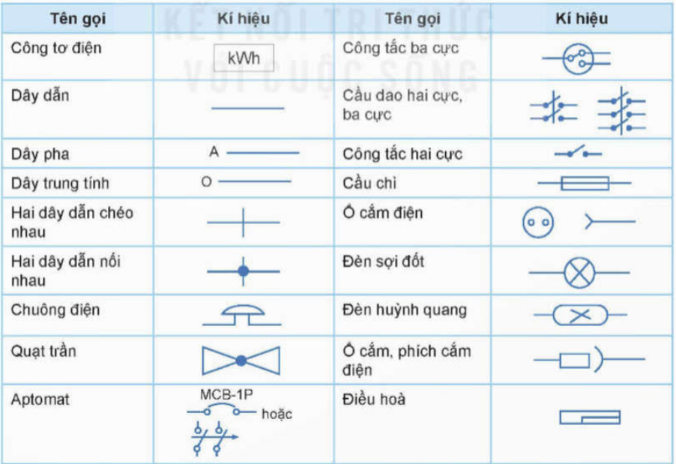
Quy ước một số kí hiệu thông dụng trong sơ đồ hệ thống điện gia đình theo TCVN 1615-75 và TCVN 1623-75

Slide 12
II. SƠ ĐỒ HỆ THỐNG ĐIỆN TRONG GIA ĐÌNH.
1. Sơ đồ nguyên lí
Nêu quy trình vẽ sơ đồ nguyên lí của hệ thống điện trong gia đình?
- Quy trình vẽ sơ đồ nguyên lí của hệ thống điện như sau:
Bước 1: Xác định mục đích và yêu cầu của mạch điện, từ đó xác định các phần tử của mạch điện và kí hiệu của các phần tử đó
Bước 2: Phân tích mối liên hệ điện của các phần tử trong hệ thống điện,
Bước 3: Vẽ sơ đồ nguyên lí hệ thống điện.

Slide 13
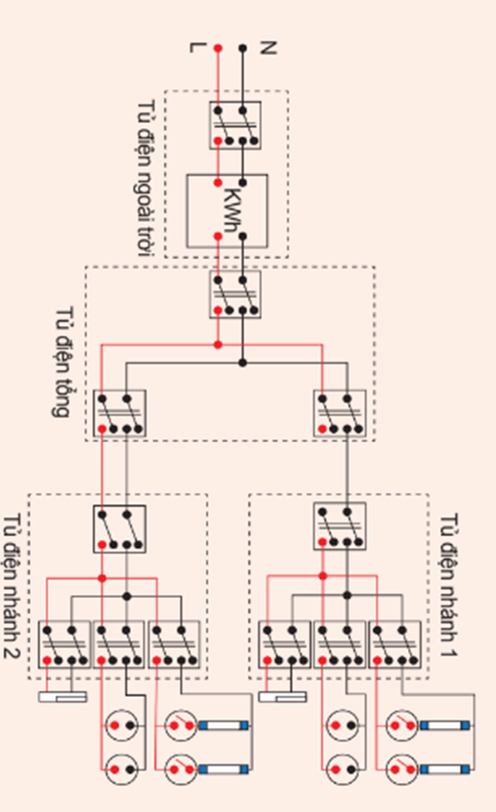
II. SƠ ĐỒ HỆ THỐNG ĐIỆN TRONG GIA ĐÌNH.
1. Sơ đồ nguyên lí
Vẽ sơ đồ nguyên lí của hệ thống điện trong gia đình?
- Sơ đồ nguyên lí

Slide 14
II. SƠ ĐỒ HỆ THỐNG ĐIỆN TRONG GIA ĐÌNH.
2. Sơ đồ lắp đặt
- Quy trình vẽ sơ đồ nguyên lí của hệ thống điện như sau:
Nêu quy trình vẽ sơ đồ lắp đặt của hệ thống điện trong gia đình?
Bước 1:
- Dựa vào sơ đồ nguyên lí và vị trí các thiết bị điện trong hệ thống điện, thống kê số lượng các thiết bị điện, phần tử đóng cắt, bảo vệ và cấp nguồn.
- Kí hiệu các thiết bị, phần tử điện trong sơ đồ hệ thống điện.
Bước 2:
- Xác định vị trí của các tải tiêu thị trong gia đình, đảm bảo phù hợp công năng sử dung.
- Xác định vị trí của tải tiêu thị trong gia đình, đảm bảo phù hợp công năng sử dụng.
- Xác định vị trí lắp đặt của các tủ điện tổng, tủ điện nhánh và tủ điện trong các phòng.
- Xác định các bảng điện, công tắc, thiết bị điều khiển trong hệ thống điện.
Bước 3:
- Vẽ đường dây nguồn.
- vẽ đường dây dẫn kết nối các thiết bị và phần tử mạch điện với nguồn điện.
- Đảm bảo nối đúng, an toàn, đồng thời giữ cho sơ đồ gọn gàng và dễ đọc.

Slide 15
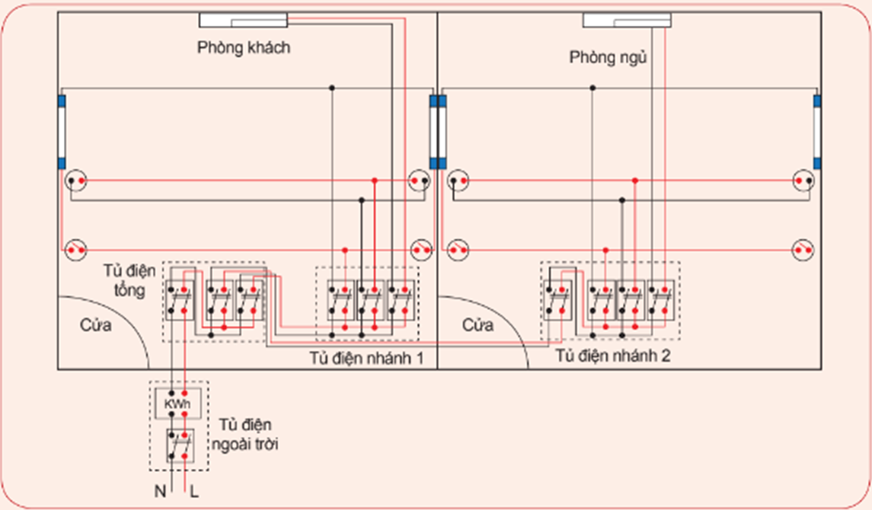
II. SƠ ĐỒ HỆ THỐNG ĐIỆN TRONG GIA ĐÌNH.
2. Sơ đồ lắp đặt
Vẽ sơ đồ lắp đặt của hệ thống điện trong gia đình?
- Sơ đồ lắp đặt

Slide 16

Luyện tập 1
Hãy cho biết sự khác nhau giữa sơ đồ lắp đặt và sơ đồ nguyên lý.
- Sơ đồ nguyên lí chỉ thể hiện mối liên hệ về điện giữa các thiết bị trong hệ thống điện, không chỉ rõ vị trí lắp đặt cụ thể và khoảng cách đường dây nối giữa chúng còn sơ đồ lắp đặt thể hiện cả mối liên hệ về điện trong hệ thống điện cùng với vị trí cụ thể của các thiết bị cũng như cách đi dây dẫn trong hệ thống điện đó.

Slide 17
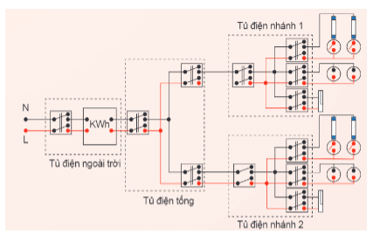
Luyện tập 2
Hãy vẽ sơ đồ nguyên lý và sơ đồ lắp đặt hệ thống điện trong một phòng gồm có 2 bóng đèn, 1 điều hòa nhiệt độ, 4 ổ cắm

Slide 18
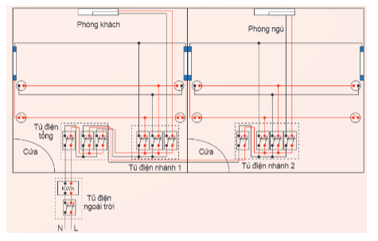
Luyện tập 2
Hãy vẽ sơ đồ nguyên lý và sơ đồ lắp đặt hệ thống điện trong một phòng gồm có 2 bóng đèn, 1điều hòa nhiệt độ, 4 ổ cắm

Slide 19

Vận dụng
Tìm hiểu hệ thống điện trong gia đình em và thực hiện các công việc sau:
- Vẽ và mô tả sơ đồ cấu trúc chung hệ thống điện.
- Vẽ sơ đồ nguyên lý hệ thống điện.
- Vẽ sơ đồ lắp đặt cho hệ thống điện.

Slide 20




  HƯỚNG DẪN VỀ NHÀ
  Hoàn thành bài tập được giao
  Ôn lại kiến thức bài 8
  Đọc trước nội dung bài 9

Slide 21


CẢM ƠN CÁC EM ĐÃ LẮNG NGHE

